Slide 1
Webs med PowerPoint
Lettere kan webs ikke laves
Notes:
Taleren noter er medtaget her for at vise muligheden, selv om man normalt ikke viser disse.

Slide 2
PPT eller webside?
PowerPoint er et udmærket redskab til fremstilling instruktionsmateriale. Hvis man ønsker at gøre materialet tilgængelig på Internettet er der to muligheder:
Præsentationen gemmes som en PowerPoint-fil på webserveren.
Præsentationen gemmes som en web-side på webserveren
Notes:
Her kan man se at det er muligt at linke til sider andet sted i præsentationen

Slide 3
Som PowerPoint
Man kan gemme præsentationen som en PowerPoint på webserveren
Fordel: Grafik og effekter bevares i bedste kvalitet
Ulempe: Filstørrelsen bliver stor
Ulempe: Det forudsætter at brugeren bruger InternetExplorer og har PowerPoint installeret

Slide 4
Som webside
Man kan gemme præsentationen som webside
Fordel: Brugeren behøver ikke PowerPoint installeret
Fordel: Lille filstørrelse ⇨ Kort overførselstid
Ulempe: Animationseffekterne kan forekomme lidt hakkende
Ulempe: Fremvisningen sker ved en kombination af menuvalg/navigationsknapper og museklik på skærmen

Slide 5
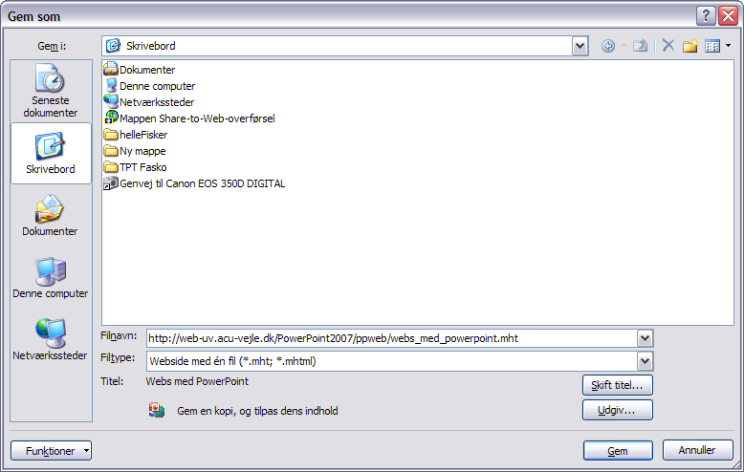
Hvorledes som Web-side?
Opret præsentationen
Tast F12 (Gem som)
Tryk Udgiv…
Notes:
Bemærk at det er muligt at lægge lydeffekter ind.

Slide 6
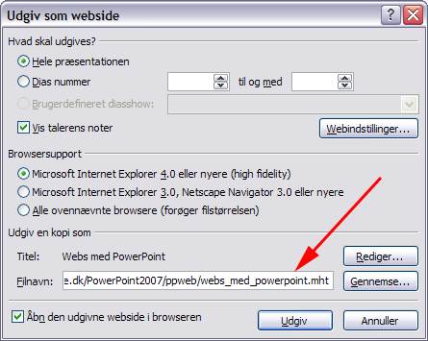
Hvorledes som Web-side?
Skriv filnavnet som adressen på det websted hvor præsentationen skal ligge efterfulgt af <<præsentationens_filnavn>>.mht
Tryk Webindstillinger
Notes:
Det kan også være at startsidens filnavn skal være index.html eller default.htm. Det afhænger af indstillinger på webserveren.

Slide 7
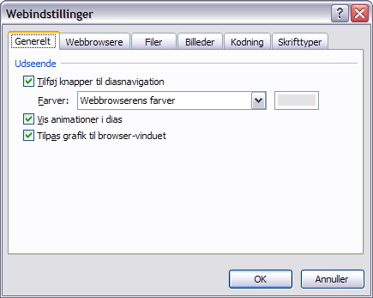
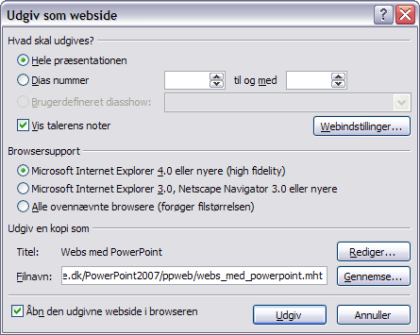
Hvorledes som Web-side?
Afmærk de ønskede muligheder
Tryk OK
Tryk Udgiv

